Slide 1
FORLANG WORLD
CHỦ ĐỀ 5:
HƯỚNG DẪN HỌC TIN HỌC LỚP 6
ỨNG DỤNG TIN HỌC
BÀI 13:
THỰC HÀNH: TÌM KIẾM VÀ THAY THẾ

Slide 2
FORLANG WORLD
1
Trình bày được tác dụng của công cụ tìm kiếm, thay thế trong phần mềm soạn thảo văn bản.
Sau bài này em sẽ
2
Sử dụng được công cụ tìm kiếm và thay thế của phần mềm soạn thảo văn bản.

Slide 3
FORLANG WORLD
1. TẠI SAO PHẢI TÌM KIẾM VÀ THAY THẾ VĂN BẢN

Slide 4
FORLANG WORLD
Kể về một kỉ niệm tuổi ấu thơ
Tuổi thơ là gì nhỉ? Mà khiến ai cũng khác khoải nhớ nhung. Nó là những ngày tháng của vô ưu và điềm mật. Những đứa trẻ bước qua khung trời màu hồng ấy trước khi đến với thế giới trưởng thành. Và em thật may mắn khi được tận hưởng trọn vẹn những ngày tháng tuổi thơ với những kỉ niệm đẹp đẽ. Tuổi thơ của em đúng nghĩa nhất là những năm tháng còn sống ở quê với bà.
Khi đó, không có nỗi lo về bài vở, về tương lai, chỉ có những buổi rong chơi tưởng như dài bất tận. Những ngày tháng ấy trong em giống như một cuốn phim cũ, mờ mờ ảo ảo, niềm vui thì rõ mà hình ảnh thì mịt mờ.
Duy chỉ có những kỉ niệm cùng bà ra vườn là rõ nét vô cùng.
Nhà bà em phía sau có một khu vườn nhỏ, ở đó bà trồng đủ các loại rau xanh mướt, mà em ấn tượng nhất là giàn mồng tơi. Khi quả mồng tơi chin, nó sẽ chuyển thành màu tím. Những khi theo bà ra vườn, bà thì cần mẫn hái rau bó thành từng bó nhỏ đem ra chợ bán. Còn em thì ngồi hái từng hạt mồng tơi, bóp nát, hứng nước vào một gáo dừa khô. Từng giọt, từng giọt tích thành một vũng nước nhỏ màu tím. Chỉ bấy nhiêu thôi cũng làm em vui sướng lắm rồi. Em dùng nó làm nước màu để vẽ lên sân, lên tàu lá chuối, lên cả bức tường lổ đổ phía trước nhà.
Chỉ một lát sau, nước khô đi, em lại vẽ thêm lớp mới. Đến khi bà xong việc, lại hiền từ dẫn em ra cạnh giếng rửa sạch tay rồi lại vào nhà. Chỉ mỗi trò chơi ấy thôi, mà em chơi suốt cả tuổi thơ không thấy chán.
Giờ đây bà đã đi xa rồi, em cũng đã khôn lớn. Đôi lúc về quê giỗ bà, em lại ra vườn, tìm gốc mồng tơi cũ để chơi lại trò chơi ấy. Nhưng chẳng hiểu sao em không thể nào cười vui được như xưa nữa. Có lẽ vì cảnh vẫn còn nguyên nhưng con người thì đã thay đổi. Chính điều đó khiến kí ức tuổi thơ trở nên trân quý vô cùng. Bởi nó là thứ chỉ có thể hồi tưởng lại chứ không thể trải qua một lần nữa.

Slide 5
FORLANG WORLD
Kể về một kỉ niệm tuổi ấu thơ
Tuổi thơ là gì nhỉ? Mà khiến ai cũng khác khoải nhớ nhung. Nó là những ngày tháng của vô ưu và điềm mật. Những đứa trẻ bước qua khung trời màu hồng ấy trước khi đến với thế giới trưởng thành. Và em thật may mắn khi được tận hưởng trọn vẹn những ngày tháng tuổi thơ với những kỉ niệm đẹp đẽ. Tuổi thơ của em đúng nghĩa nhất là những năm tháng còn sống ở quê với bà.
Khi đó, không có nỗi lo về bài vở, về tương lai, chỉ có những buổi rong chơi tưởng như dài bất tận. Những ngày tháng ấy trong em giống như một cuốn phim cũ, mờ mờ ảo ảo, niềm vui thì rõ mà hình ảnh thì mịt mờ.
Duy chỉ có những kỉ niệm cùng bà ra vườn là rõ nét vô cùng.
Nhà bà em phía sau có một khu vườn nhỏ, ở đó bà trồng đủ các loại rau xanh mướt, mà em ấn tượng nhất là giàn mồng tơi. Khi quả mồng tơi chin, nó sẽ chuyển thành màu tím. Những khi theo bà ra vườn, bà thì cần mẫn hái rau bó thành từng bó nhỏ đem ra chợ bán. Còn em thì ngồi hái từng hạt mồng tơi, bóp nát, hứng nước vào một gáo dừa khô. Từng giọt, từng giọt tích thành một vũng nước nhỏ màu tím. Chỉ bấy nhiêu thôi cũng làm em vui sướng lắm rồi. Em dùng nó làm nước màu để vẽ lên sân, lên tàu lá chuối, lên cả bức tường lổ đổ phía trước nhà.
Chỉ một lát sau, nước khô đi, em lại vẽ thêm lớp mới. Đến khi bà xong việc, lại hiền từ dẫn em ra cạnh giếng rửa sạch tay rồi lại vào nhà. Chỉ mỗi trò chơi ấy thôi, mà em chơi suốt cả tuổi thơ không thấy chán.
Giờ đây bà đã đi xa rồi, em cũng đã khôn lớn. Đôi lúc về quê giỗ bà, em lại ra vườn, tìm gốc mồng tơi cũ để chơi lại trò chơi ấy. Nhưng chẳng hiểu sao em không thể nào cười vui được như xưa nữa. Có lẽ vì cảnh vẫn còn nguyên nhưng con người thì đã thay đổi. Chính điều đó khiến kí ức tuổi thơ trở nên trân quý vô cùng. Bởi nó là thứ chỉ có thể hồi tưởng lại chứ không thể trải qua một lần nữa.

Slide 6
FORLANG WORLD
Kể về một kỉ niệm tuổi ấu thơ
Tuổi thơ là gì nhỉ? Mà khiến ai cũng khác khoải nhớ nhung. Nó là những ngày tháng của vô ưu và điềm mật. Những đứa trẻ bước qua khung trời màu hồng ấy trước khi đến với thế giới trưởng thành. Và em thật may mắn khi được tận hưởng trọn vẹn những ngày tháng tuổi thơ với những kỉ niệm đẹp đẽ. Tuổi thơ của em đúng nghĩa nhất là những năm tháng còn sống ở quê với ngoại.
Khi đó, không có nỗi lo về bài vở, về tương lai, chỉ có những buổi rong chơi tưởng như dài bất tận. Những ngày tháng ấy trong em giống như một cuốn phim cũ, mờ mờ ảo ảo, niềm vui thì rõ mà hình ảnh thì mịt mờ.
Duy chỉ có những kỉ niệm cùng ngoại ra vườn là rõ nét vô cùng.
Nhà ngoại em phía sau có một khu vườn nhỏ, ở đó ngoại trồng đủ các loại rau xanh mướt, mà em ấn tượng nhất là giàn mồng tơi. Khi quả mồng tơi chin, nó sẽ chuyển thành màu tím. Những khi theo ngoại ra vườn, ngoại thì cần mẫn hái rau bó thành từng bó nhỏ đem ra chợ bán. Còn em thì ngồi hái từng hạt mồng tơi, bóp nát, hứng nước vào một gáo dừa khô. Từng giọt, từng giọt tích thành một vũng nước nhỏ màu tím. Chỉ bấy nhiêu thôi cũng làm em vui sướng lắm rồi. Em dùng nó làm nước màu để vẽ lên sân, lên tàu lá chuối, lên cả bức tường lổ đổ phía trước nhà.
Chỉ một lát sau, nước khô đi, em lại vẽ thêm lớp mới. Đến khi ngoại xong việc, lại hiền từ dẫn em ra cạnh giếng rửa sạch tay rồi lại vào nhà. Chỉ mỗi trò chơi ấy thôi, mà em chơi suốt cả tuổi thơ không thấy chán.
Giờ đây ngoại đã đi xa rồi, em cũng đã khôn lớn. Đôi lúc về quê giỗ ngoại, em lại ra vườn, tìm gốc mồng tơi cũ để chơi lại trò chơi ấy. Nhưng chẳng hiểu sao em không thể nào cười vui được như xưa nữa. Có lẽ vì cảnh vẫn còn nguyên nhưng con người thì đã thay đổi. Chính điều đó khiến kí ức tuổi thơ trở nên trân quý vô cùng. Bởi nó là thứ chỉ có thể hồi tưởng lại chứ không thể trải qua một lần nữa.

Slide 7
FORLANG WORLD
Kể về một kỉ niệm tuổi ấu thơ
Tuổi thơ là gì nhỉ? Mà khiến ai cũng khác khoải nhớ nhung. Nó là những ngày tháng của vô ưu và điềm mật. Những đứa trẻ bước qua khung trời màu hồng ấy trước khi đến với thế giới trưởng thành. Và em thật may mắn khi được tận hưởng trọn vẹn những ngày tháng tuổi thơ với những kỉ niệm đẹp đẽ. Tuổi thơ của em đúng nghĩa nhất là những năm tháng còn sống ở quê với bà.
Khi đó, không có nỗi lo về bài vở, về tương lai, chỉ có những buổi rong chơi tưởng như dài bất tận. Những ngày tháng ấy trong em giống như một cuốn phim cũ, mờ mờ ảo ảo, niềm vui thì rõ mà hình ảnh thì mịt mờ.
Duy chỉ có những kỉ niệm cùng bà ra vườn là rõ nét vô cùng.
Nhà bà em phía sau có một khu vườn nhỏ, ở đó bà trồng đủ các loại rau xanh mướt, mà em ấn tượng nhất là giàn mồng tơi. Khi quả mồng tơi chin, nó sẽ chuyển thành màu tím. Những khi theo bà ra vườn, bà thì cần mẫn hái rau bó thành từng bó nhỏ đem ra chợ bán. Còn em thì ngồi hái từng hạt mồng tơi, bóp nát, hứng nước vào một gáo dừa khô. Từng giọt, từng giọt tích thành một vũng nước nhỏ màu tím. Chỉ bấy nhiêu thôi cũng làm em vui sướng lắm rồi. Em dùng nó làm nước màu để vẽ lên sân, lên tàu lá chuối, lên cả bức tường lổ đổ phía trước nhà.
Chỉ một lát sau, nước khô đi, em lại vẽ thêm lớp mới. Đến khi bà xong việc, lại hiền từ dẫn em ra cạnh giếng rửa sạch tay rồi lại vào nhà. Chỉ mỗi trò chơi ấy thôi, mà em chơi suốt cả tuổi thơ không thấy chán.
Giờ đây bà đã đi xa rồi, em cũng đã khôn lớn. Đôi lúc về quê giỗ bà, em lại ra vườn, tìm gốc mồng tơi cũ để chơi lại trò chơi ấy. Nhưng chẳng hiểu sao em không thể nào cười vui được như xưa nữa. Có lẽ vì cảnh vẫn còn nguyên nhưng con người thì đã thay đổi. Chính điều đó khiến kí ức tuổi thơ trở nên trân quý vô cùng. Bởi nó là thứ chỉ có thể hồi tưởng lại chứ không thể trải qua một lần nữa.

Slide 8
FORLANG WORLD
Kể về một kỉ niệm tuổi ấu thơ
Tuổi thơ là gì nhỉ? Mà khiến ai cũng khác khoải nhớ nhung. Nó là những ngày tháng của vô ưu và điềm mật. Những đứa trẻ bước qua khung trời màu hồng ấy trước khi đến với thế giới trưởng thành. Và em thật may mắn khi được tận hưởng trọn vẹn những ngày tháng tuổi thơ với những kỉ niệm đẹp đẽ. Tuổi thơ của em đúng nghĩa nhất là những năm tháng còn sống ở quê với bà.
Khi đó, không có nỗi lo về bài vở, về tương lai, chỉ có những buổi rong chơi tưởng như dài bất tận. Những ngày tháng ấy trong em giống như một cuốn phim cũ, mờ mờ ảo ảo, niềm vui thì rõ mà hình ảnh thì mịt mờ.
Duy chỉ có những kỉ niệm cùng bà ra vườn là rõ nét vô cùng.
Nhà bà em phía sau có một khu vườn nhỏ, ở đó bà trồng đủ các loại rau xanh mướt, mà em ấn tượng nhất là giàn mồng tơi. Khi quả mồng tơi chin, nó sẽ chuyển thành màu tím. Những khi theo bà ra vườn, bà thì cần mẫn hái rau bó thành từng bó nhỏ đem ra chợ bán. Còn em thì ngồi hái từng hạt mồng tơi, bóp nát, hứng nước vào một gáo dừa khô. Từng giọt, từng giọt tích thành một vũng nước nhỏ màu tím. Chỉ bấy nhiêu thôi cũng làm em vui sướng lắm rồi. Em dùng nó làm nước màu để vẽ lên sân, lên tàu lá chuối, lên cả bức tường lổ đổ phía trước nhà.
Chỉ một lát sau, nước khô đi, em lại vẽ thêm lớp mới. Đến khi bà xong việc, lại hiền từ dẫn em ra cạnh giếng rửa sạch tay rồi lại vào nhà. Chỉ mỗi trò chơi ấy thôi, mà em chơi suốt cả tuổi thơ không thấy chán.
Giờ đây bà đã đi xa rồi, em cũng đã khôn lớn. Đôi lúc về quê giỗ bà, em lại ra vườn, tìm gốc mồng tơi cũ để chơi lại trò chơi ấy. Nhưng chẳng hiểu sao em không thể nào cười vui được như xưa nữa. Có lẽ vì cảnh vẫn còn nguyên nhưng con người thì đã thay đổi. Chính điều đó khiến kí ức tuổi thơ trở nên trân quý vô cùng. Bởi nó là thứ chỉ có thể hồi tưởng lại chứ không thể trải qua một lần nữa.

Slide 9
FORLANG WORLD
Kể về một kỷ niệm tuổi ấu thơ
Tuổi thơ là gì nhỉ? Mà khiến ai cũng khác khoải nhớ nhung. Nó là những ngày tháng của vô ưu và điềm mật. Những đứa trẻ bước qua khung trời màu hồng ấy trước khi đến với thế giới trưởng thành. Và em thật may mắn khi được tận hưởng trọn vẹn những ngày tháng tuổi thơ với những kỷ niệm đẹp đẽ. Tuổi thơ của em đúng nghĩa nhất là những năm tháng còn sống ở quê với bà.
Khi đó, không có nỗi lo về bài vở, về tương lai, chỉ có những buổi rong chơi tưởng như dài bất tận. Những ngày tháng ấy trong em giống như một cuốn phim cũ, mờ mờ ảo ảo, niềm vui thì rõ mà hình ảnh thì mịt mờ.
Duy chỉ có những kỷ niệm cùng bà ra vườn là rõ nét vô cùng.
Nhà bà em phía sau có một khu vườn nhỏ, ở đó bà trồng đủ các loại rau xanh mướt, mà em ấn tượng nhất là giàn mồng tơi. Khi quả mồng tơi chin, nó sẽ chuyển thành màu tím. Những khi theo bà ra vườn, bà thì cần mẫn hái rau bó thành từng bó nhỏ đem ra chợ bán. Còn em thì ngồi hái từng hạt mồng tơi, bóp nát, hứng nước vào một gáo dừa khô. Từng giọt, từng giọt tích thành một vũng nước nhỏ màu tím. Chỉ bấy nhiêu thôi cũng làm em vui sướng lắm rồi. Em dùng nó làm nước màu để vẽ lên sân, lên tàu lá chuối, lên cả bức tường lổ đổ phía trước nhà.
Chỉ một lát sau, nước khô đi, em lại vẽ thêm lớp mới. Đến khi bà xong việc, lại hiền từ dẫn em ra cạnh giếng rửa sạch tay rồi lại vào nhà. Chỉ mỗi trò chơi ấy thôi, mà em chơi suốt cả tuổi thơ không thấy chán.
Giờ đây bà đã đi xa rồi, em cũng đã khôn lớn. Đôi lúc về quê giỗ bà, em lại ra vườn, tìm gốc mồng tơi cũ để chơi lại trò chơi ấy. Nhưng chẳng hiểu sao em không thể nào cười vui được như xưa nữa. Có lẽ vì cảnh vẫn còn nguyên nhưng con người thì đã thay đổi. Chính điều đó khiến kí ức tuổi thơ trở nên trân quý vô cùng. Bởi nó là thứ chỉ có thể hồi tưởng lại chứ không thể trải qua một lần nữa.

Slide 10
FORLANG WORLD
Kem sữa chua dưa hấu
Nguyên liệu
250g dưa hấu
100g sữa chua
1 thìa cà phê mật ong
Dụng cụ
1 tô to
4 khuôn làm kem
Hướng dẫn
Cho dưa hấu vào tô
Nghiền nát dưa hấu
Cho sữa chua và mật ong vào tô
Trộn đều hỗn hợp
Cho hỗn hợp vào khuôn làm kem
Đặt khuôn kem vào ngăn đá tủ lạnh trong thời gian ít nhất 4 tiếng
Lấy kem ra thưởng thức

Slide 11
FORLANG WORLD
Kem sữa chua dưa hấu
Nguyên liệu
250g dưa hấu
100g sữa chua
1 thìa cà phê mật ong
Dụng cụ
1 tô to
4 khuôn làm kem
Hướng dẫn
Cho dưa hấu vào tô
Nghiền nát dưa hấu
Cho sữa chua và mật ong vào tô
Trộn đều hỗn hợp
Cho hỗn hợp vào khuôn làm kem
Đặt khuôn kem vào ngăn đá tủ lạnh trong thời gian ít nhất 4 tiếng
Lấy kem ra thưởng thức

Slide 12
FORLANG WORLD
Kem sữa chua xoài
Nguyên liệu
250g xoài
100g sữa chua
1 thìa cà phê mật ong
Dụng cụ
1 tô to
4 khuôn làm kem
Hướng dẫn
Cho xoài vào tô
Nghiền nát xoài
Cho sữa chua và mật ong vào tô
Trộn đều hỗn hợp
Cho hỗn hợp vào khuôn làm kem
Đặt khuôn kem vào ngăn đá tủ lạnh trong thời gian ít nhất 4 tiếng
Lấy kem ra thưởng thức

Slide 13
FORLANG WORLD
Tại sao phải tìm kiếm và thay thế văn bản ?
Tìm kiếm và thay thế là các công việc hay gặp phải khi chúng ta soạn thảo hay chỉnh sửa văn bản. Nếu làm thủ công bằng tay sẽ mất nhiều thời gian và công sức. Do đó, cần có công cụ giúp chúng ta thực hiện tìm kiếm, thay thế nhanh chóng, chính xác và tiết kiệm thời gian.

Slide 14
FORLANG WORLD
Ghi nhớ
TÌM KIẾM VÀ THAY THẾ
Công cụ Tìm kiếm và Thay thế giúp tìm kiếm, thay thế từ hoặc cụm từ theo yêu cầu một cách nhanh chóng và chính xác.

Slide 15
FORLANG WORLD
2. SỬ DỤNG CÔNG CỤ TÌM KIẾM VÀ THAY THẾ

Slide 16
FORLANG WORLD
TÌM KIẾM FIND
THAY THẾ REPLACE

Slide 17
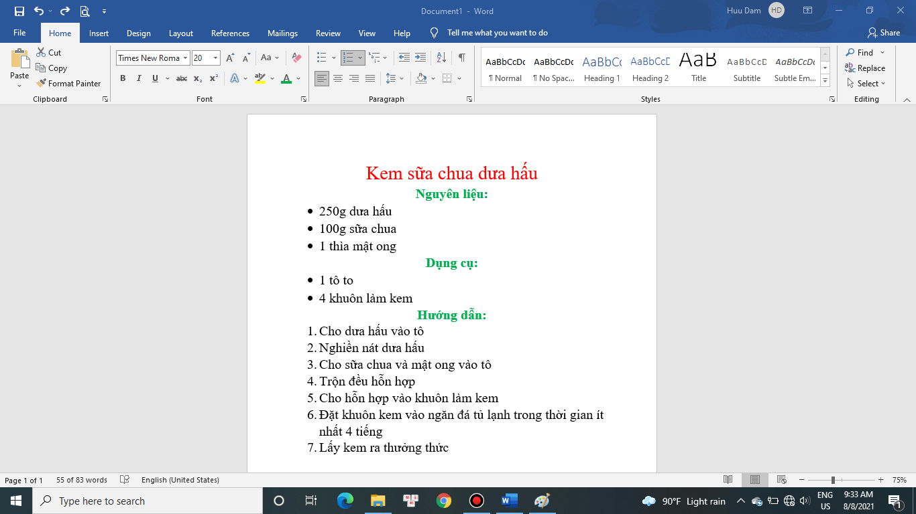
FORLANG WORLD
1
2
3 bước thực hiện thao tác tìm kiếm:
Chọn tab Home
Trong tab Home vào nhóm lệnh Editing, chọn Find

Slide 18
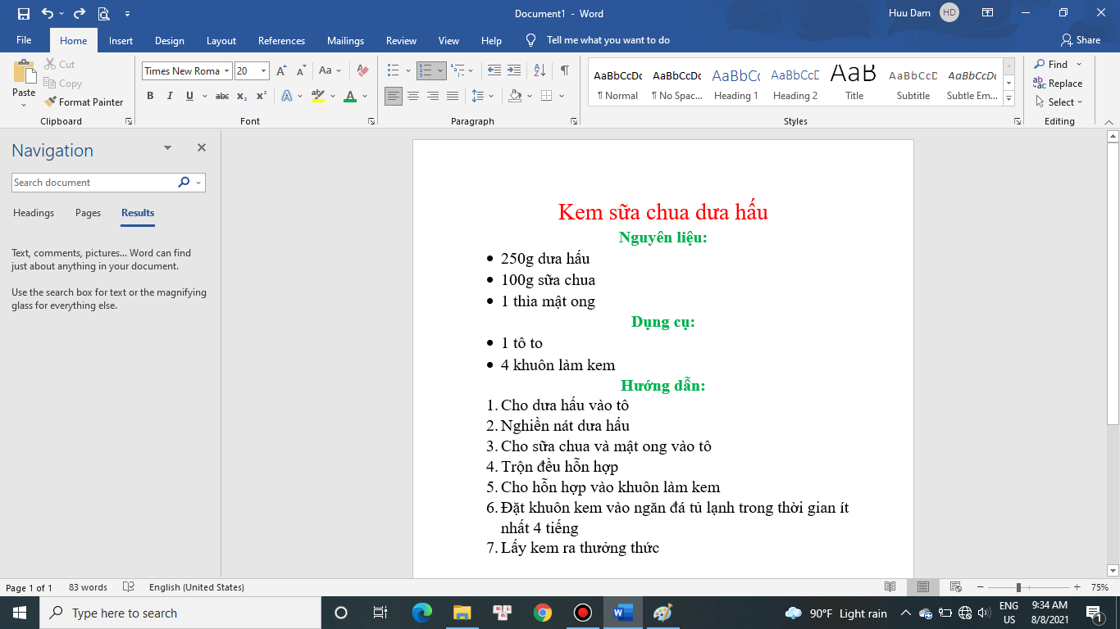
FORLANG WORLD
3 bước thực hiện thao tác tìm kiếm:
Chọn tab Home
Trong tab Home vào nhóm lệnh Editing, chọn Find
Gõ từ, cụm từ cần tìm vào ô tìm kiếm rồi nhấn phím Enter

Slide 19
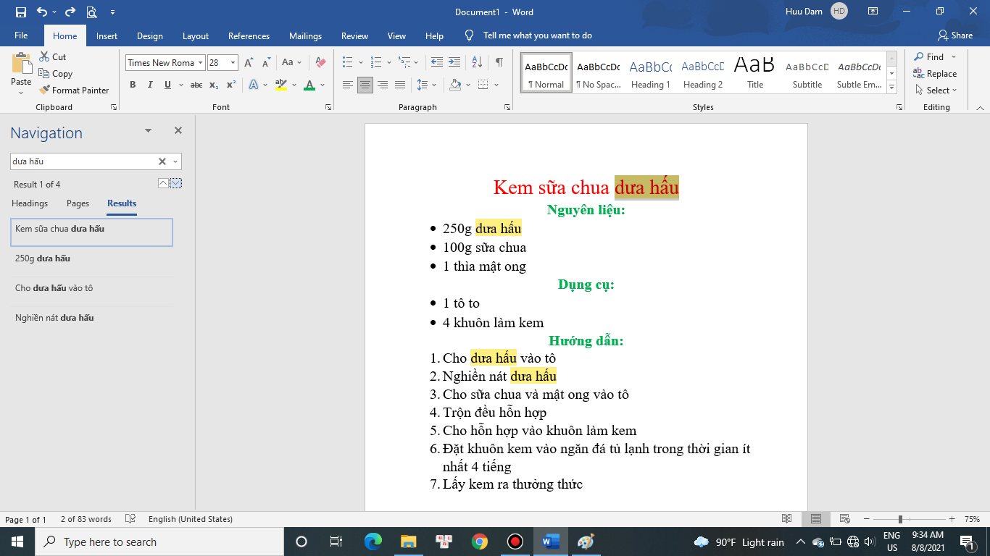
FORLANG WORLD
3
3 bước thực hiện thao tác tìm kiếm:
Chọn tab Home
Trong tab Home vào nhóm lệnh Editing, chọn Find
Gõ từ, cụm từ cần tìm vào ô tìm kiếm rồi nhấn phím Enter

Slide 20
FORLANG WORLD

Slide 21
FORLANG WORLD
TÌM KIẾM FIND
THAY THẾ REPLACE

Slide 22
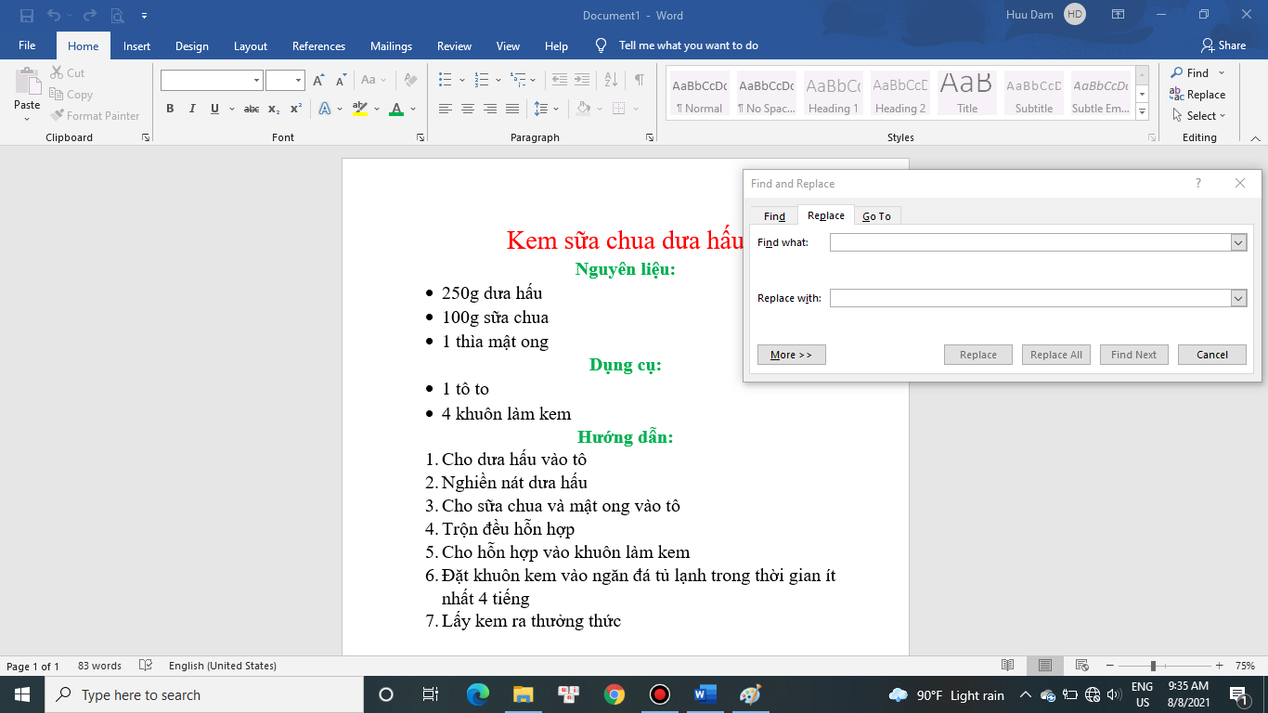
FORLANG WORLD
2
1
4 bước thực hiện thao tác thay thế:
Chọn tab Home
Trong tab Home vào nhóm lệnh Editing, chọn Replace

Slide 23
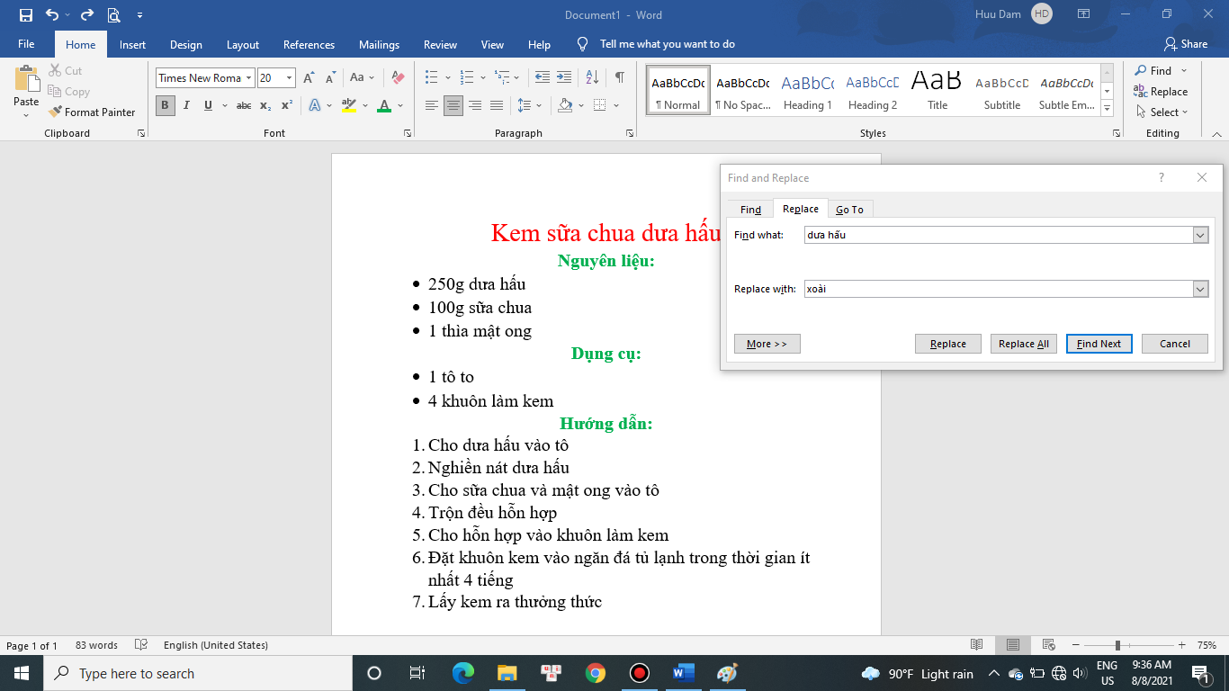
FORLANG WORLD
4 bước thực hiện thao tác thay thế:
Chọn tab Home
Trong tab Home vào nhóm lệnh Editing, chọn Replace
Gõ từ, cụm từ cần tìm vào ô tìm kiếm và từ, cụm từ cần thay thế vào ô thay thế
Chọn Replace hoặc Replace All
3
4

Slide 24
FORLANG WORLD

Slide 25
FORLANG WORLD

Slide 26
FORLANG WORLD
LUYỆN TẬP

Slide 27
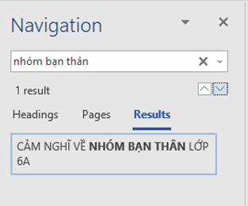
FORLANG WORLD

Slide 28
FORLANG WORLD
Trả lời:
Thứ tự đúng để thực hiện thao tác thay thế một từ hoặc cụm từ trong phần mềm soạn thảo văn bản là: 1-b, 2-c, 3-d, 4-a, 5-e

Slide 29
FORLANG WORLD
VẬN DỤNG

Slide 30
FORLANG WORLD

Slide 31
FORLANG WORLD
THANK YOU !

